Slide 1


Análisis de Mercado y Sesgos en Salarios de Data Science
Evidencia empírica para la toma de decisiones estratégicas en DataTalent Solutions S.L.
Juan
Isabela
Anas
Vanessa
Data Wrangler
Análisis Estadístico
Visualización
Estrategia y Ética
Mayo 2026

Slide 2





Objetivos del Análisis Estratégico
Evidencia de Mercado
Estructura Salarial
Proporcionar datos empíricos sobre las habilidades técnicas más demandadas en el ecosistema actual de ciencia de datos.
Evaluar la distribución global de compensaciones y su correlación directa con la experiencia y especialización profesional.
Detección de Sesgos
Decisiones Basadas en Datos
Identificar y cuantificar distorsiones demográficas o geográficas que puedan afectar la calidad de las decisiones estratégicas.
Transformar hallazgos estadísticos en recomendaciones accionables para el posicionamiento competitivo de DataTalent Solutions S.L.

Slide 3
Metodología y Preparación de Datos
01
Integración de Fuentes Críticas
Fusión de 123,849 registros de LinkedIn Job Postings con 49,191 encuestas de Stack Overflow para contrastar oferta de mercado vs. percepción comunitaria.
02
Limpieza y Normalización
Estandarización de títulos de roles, ubicaciones geográficas y mapeo de niveles de experiencia a una escala numérica unificada (0-5).
03
Tratamiento de Outliers
Aplicación del método del Rango Intercuartílico (IQR) para eliminar distorsiones salariales extremas, asegurando una muestra final estadísticamente robusta.
173,040
19,588
70.87%
Registros Iniciales Analizados
Registros Limpios en Muestra Final
Tasa de Nulos en Salarios Detectada

Slide 4
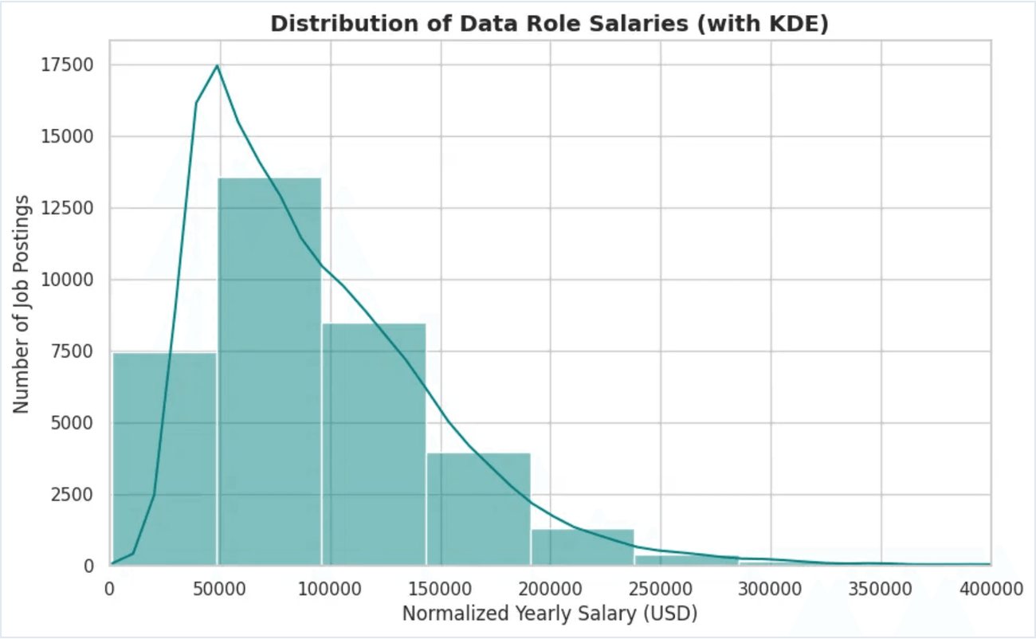


Distribución Salarial en Roles de Datos
Sesgo Positivo
La distribución muestra una concentración masiva de ofertas entre $80K y $160K anuales, reflejando un mercado robusto para perfiles intermedios.
Curva de Densidad
La curva KDE confirma una mayor frecuencia en el rango medio-bajo, con una "cola larga" hacia salarios ejecutivos altamente especializados.
$135,588
MEDIANA SALARIAL (LINKEDIN)

Slide 5
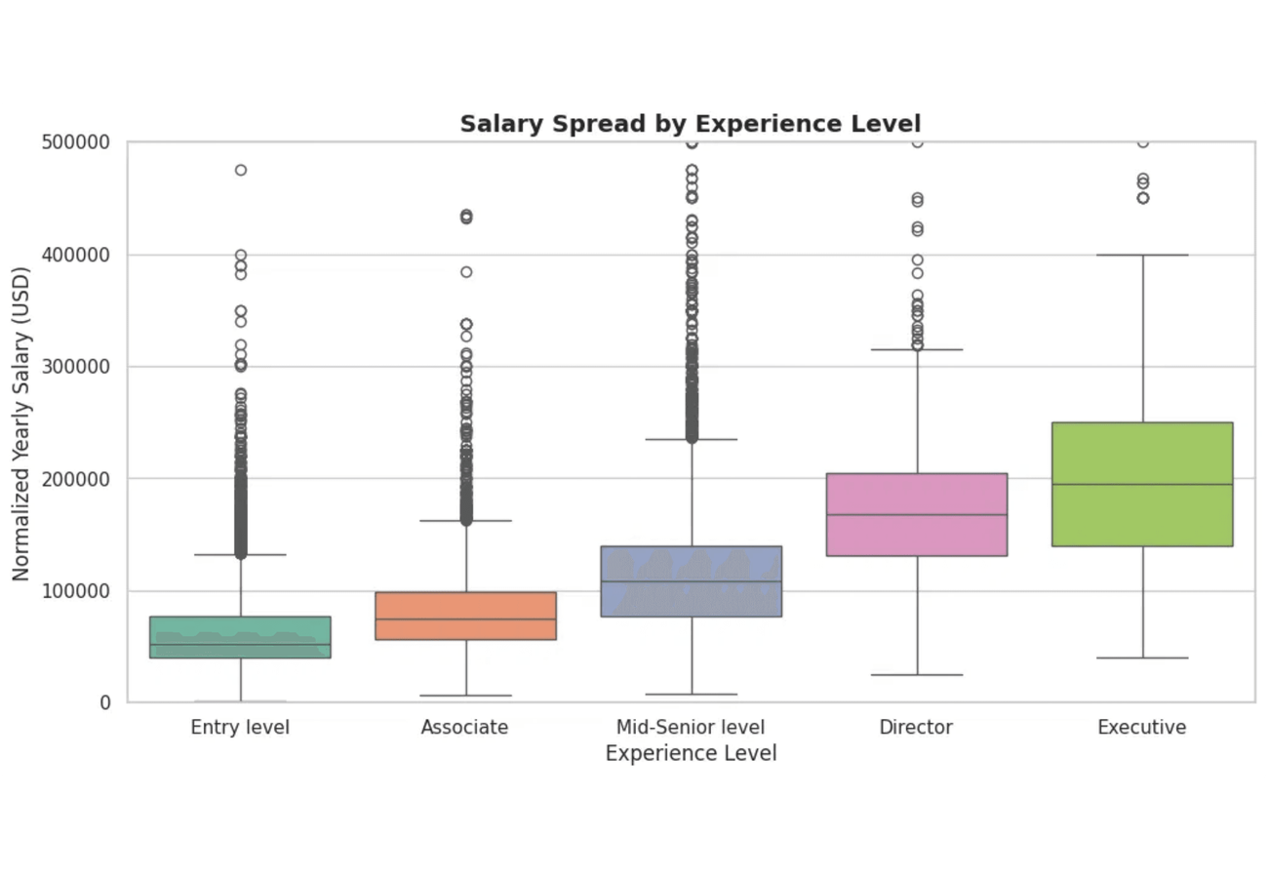
Impacto de la Experiencia en la Remuneración
Progresión Salarial Clara
Se confirma una tendencia ascendente robusta. Los niveles "Executive" y "Director" lideran el mercado con medianas que superan los $200,000 anuales.
Variabilidad en Roles Senior
A mayor jerarquía, mayor es la dispersión salarial. Esto refleja una negociación más personalizada y la influencia de bonos o compensaciones variables.
Estabilidad en Niveles Iniciales
Los roles de "Internship" y "Entry Level" muestran rangos mucho más compactos, con una base sólida en torno a los $54,000 para pasantías.
Figura: Dispersión salarial por categoría profesional (LinkedIn Data Roles)

Slide 6
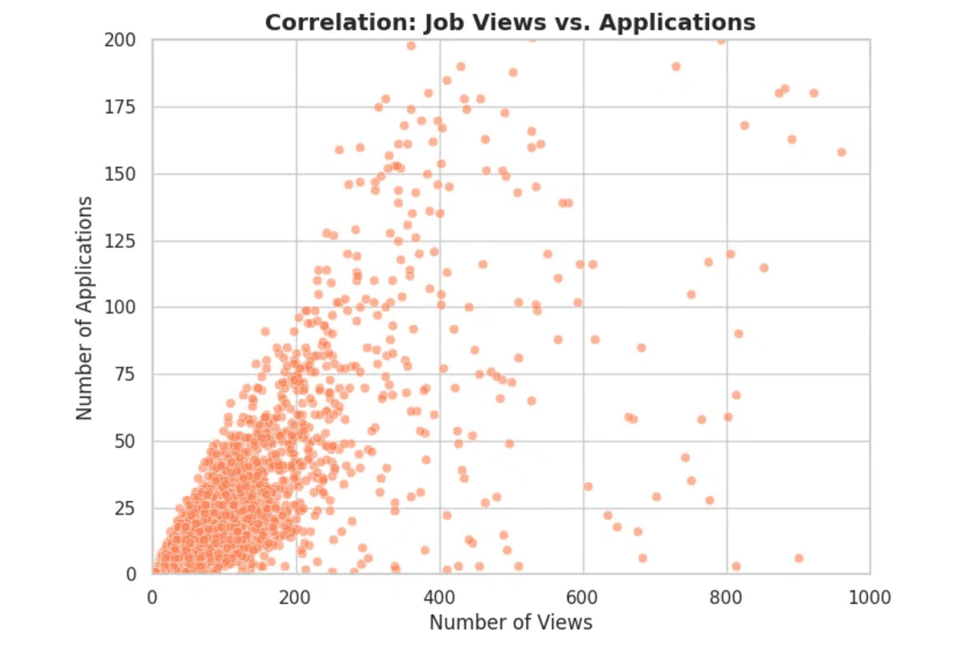



Dinámicas de Atracción de Talento
Análisis de Conversión
Tendencia positiva: el volumen de clics impulsa directamente la captación de candidatos.
Eficiencia de Captación
La dispersión observada sugiere que factores cualitativos, como la reputación de la empresa y la claridad de la descripción, influyen críticamente en la conversión de vista a aplicación.
Hallazgo Estratégico
La visibilidad en la plataforma es un motor fundamental para el embudo de reclutamiento, consolidando el interés de los profesionales en las ofertas publicadas.
Relación entre Visualizaciones y Aplicaciones (LinkedIn Dataset)

Slide 7
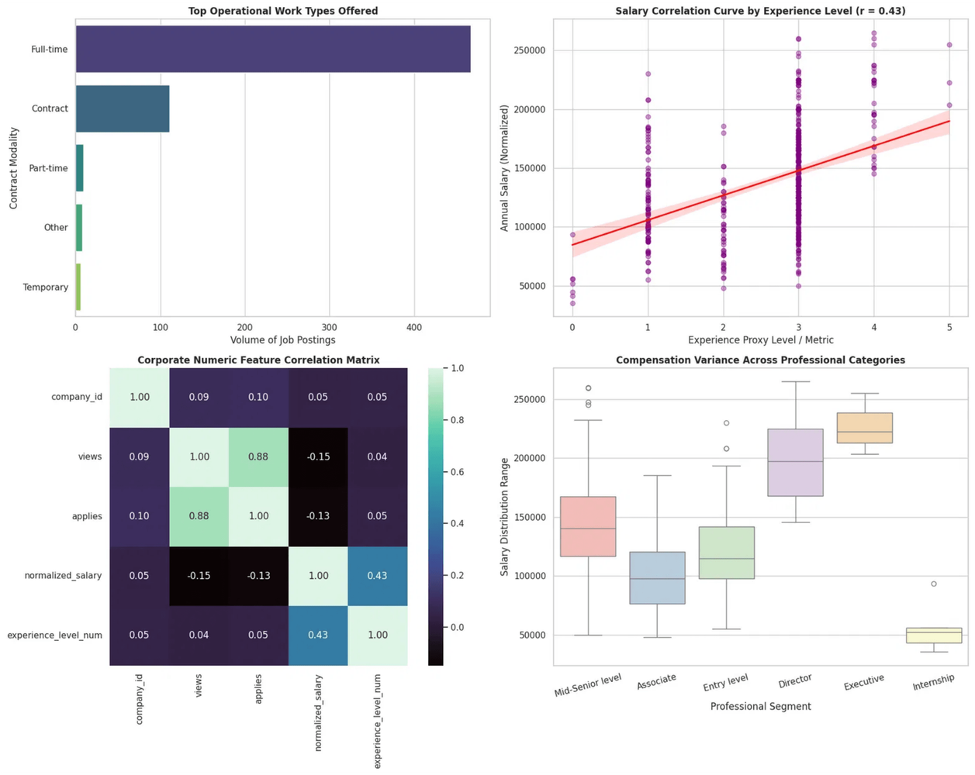


Correlaciones y Factores de Valor
Experiencia vs. Salario
La experiencia profesional se consolida como el predictor más fuerte con una correlación positiva de 0.43. El nivel de seniority dicta la base de la pirámide salarial.
Independencia del Tráfico
Existe una correlación casi nula entre el salario ofertado y el volumen de visualizaciones. Los roles de alta remuneración no dependen del tráfico masivo para su conversión.
Validación Estadística
El test ANOVA ratifica con un p-valor < 0.0001 que la experiencia es el factor determinante, mientras que la modalidad remota actúa como un multiplicador de valor.
Fuente: Matriz de correlación corporativa - LinkedIn Dataset

Slide 8

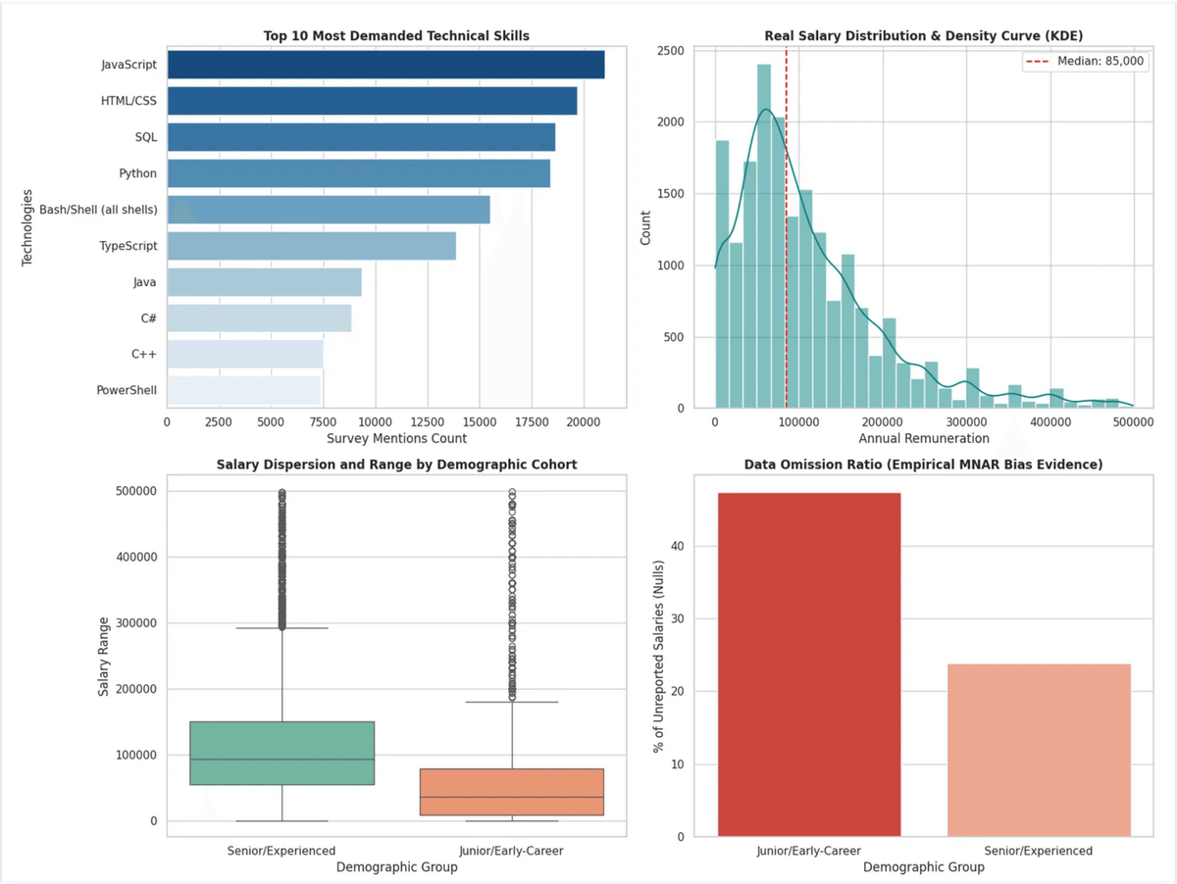



Detección y Mitigación de Sesgos (MNAR)
Sesgo de Datos Faltantes
Identificación de patrones MNAR (Missing Not At Random): la ausencia de datos salariales no es aleatoria, sino que está vinculada al nivel de experiencia.
Impacto en Perfiles Junior
Los profesionales en etapas tempranas ocultan su salario con el doble de frecuencia (47.3%) que los perfiles senior (23.8%).
Riesgo Estratégico: Los modelos entrenados sin
corregir este sesgo subestimarán sistemáticamente los
salarios de entrada.
Sesgo Geográfico
Sobrerrepresentación de mercados anglosajones en el dataset original de Stack Overflow.
Figura: Evidencia de Sesgo MNAR y Dispersión Salarial (Stack Overflow Analysis)

Slide 9




Hallazgos Clave de Negocio
+45.1%
+13%
Premium por Trabajo Remoto
Impacto de Python
Los roles remotos ofrecen una mediana salarial significativamente superior ($112.5K) frente al modelo presencial ($77.5K).
La mención explícita de Python en los requisitos incrementa la probabilidad de acceder a rangos salariales de nivel alto.
80%
p < 0.0001
Concentración de Roles
Validación Estadística
Data Analyst, Data Engineer y Data Scientist dominan la gran mayoría de las vacantes analizadas en el mercado.
El test ANOVA confirma con alta significancia que la experiencia es el predictor más determinante de la compensación total.

Slide 10



Recomendaciones Estratégicas
Calibración de Fuentes de Datos
Mitigación de Sesgos en Selección
Optimización de la Oferta de Valor
Evitar decisiones basadas únicamente en encuestas de percepción. Los datos de mercado real (LinkedIn) muestran salarios un 59% superiores.
Ajustar los algoritmos de recomendación para compensar la falta de datos salariales en perfiles junior y evitar la infravaloración del talento joven.
Priorizar la captación de perfiles con dominio de Python y fomentar modelos híbridos/remotos para maximizar la competitividad y atracción.
Priorizar datos de ofertas reales
Corregir sesgo MNAR en modelos
Incentivar el "Remote Premium"
Actualizar benchmarks trimestralmente
Normalizar rangos por seniority
Foco en habilidades core (Python)

Slide 11





Conclusiones Finales
Realidad Empírica
Ética de Datos
Ventaja Competitiva
El análisis integral permite a DataTalent Solutions S.L. operar sobre realidades del mercado real y no sobre percepciones distorsionadas de encuestas comunitarias.
La transparencia salarial y la mitigación activa de sesgos (MNAR) son pilares fundamentales para una consultoría de datos ética, precisa y eficiente.
Entender la relación entre experiencia, habilidades técnicas (Python) y modalidades de trabajo es la clave para liderar el reclutamiento en el sector tech.

